Slide 1
ПРОЕКТ
«ЭКОЛОГИЧЕСКАЯ ТРОПА»
СРЕДНЯЯ ГРУППА № 2
« КАРАПУЗЫ»
Воспитатель Наумова Марина Леонидовна
2014
Notes:
ьтмеен

Slide 2
Задачи.
Расширять представления о растениях.
Развивать познавательный интерес.
Формировать знания об этапах жизни растений.
Дать представление о том, что растения – живые существа, причем очень хрупкие.
Сформировать познавательный интерес к миру растений.
Включать родителей в процесс экологического воспитания детей.
Планируемые результаты.
Вовлечение родителей в образовательный, воспитательный и трудовой процессы.
Расширение кругозора .
Формирование положительной направленности отношения к природе, исследовательской и трудовой деятельности.
Ощущения удовлетворённости от совместной деятельности детей, родителей и воспитателей.
В ходе коллективной деятельности продуктивно взаимодействовать, слушать друг друга .
Сплочение детей, родителей и воспитателей.

Slide 3
Этапы проекта
1 этап. Целеполагание
(выявление проблемы). 2 этап. Разработка проекта. 3 этап. Выполнение проекта (организация совместной работы детей и педагога над проектом). 4 этап. Подведение итогов (презентация).

Slide 4
Первый этап - подготовительный
Подготовка к реализации проекта.
Формирование устойчивого интереса к тематике проекта.
Актуализация темы для родителей, заинтересованность идеей детей.
Подготовка природного материала для деятельности детей
Второй этап – основной.
Формирование партнёрской деятельности взрослого с детьми, где дети получают возможность проявить собственную исследовательскую активность, определить причинно-следственные связи
Второй этап проекта заключается в том, чтобы пройти с детьми по экологической тропинке детского сада и исследовать все растения находящиеся там. Таким образом у нас получилось несколько «Остановок» в каждой из которых дети получали информацию, проводили исследование, делали эксперименты.

Slide 5
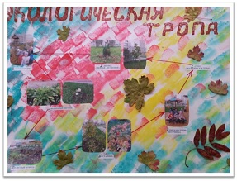
Всего было 7 остановок:
1.Стенд «Экологическая тропа»
2.Деревья (хвойные, лиственные).
3.Кустарники.
4.«Чудесный огород».
5.«Волшебный цветник».
6.« Птичий городок».
7.« Город мастеров». (Песочница) .

Slide 6
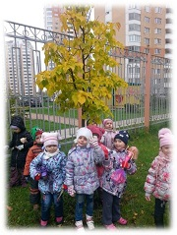
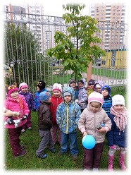
ОКТЯБРЬ
СЕНТЯБРЬ

Slide 7
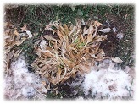
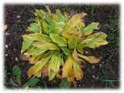
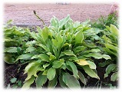
НОЯБРЬ
ОКТЯБРЬ
СЕНТЯБРЬ

Slide 8
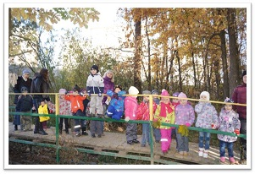
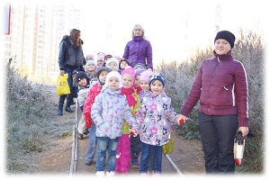
ЭКСКУРСИЯ В ЛЕС
« В ГОСТИ К ЛЕСОВИЧКУ»

Slide 9
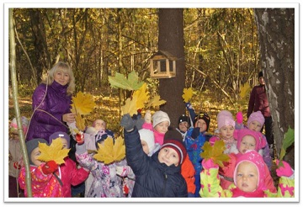
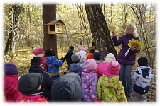

Slide 10
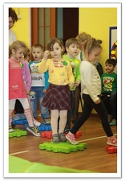
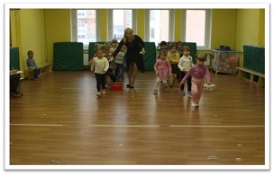
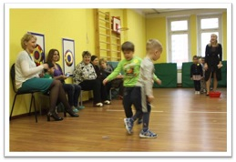
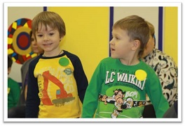
Физкультурно-экологический праздник
«В лес ходить – лес любить»

Slide 11
Формы и методы работы с детьми
Сотрудничество ребенка со взрослыми в развивающих занятиях
Игровая форма занятий
Ознакомление с художественной литературой
Выставка рисунков и поделок
Сюжетно-ролевая игра
Экскурсии, наблюдения
Самостоятельная детская деятельность
Игры: дидактические, словесные, настольные

Slide 12
ВЫВОД
В ходе организации работы на экологической тропинке нами был разработан специальный «Паспорт экологической тропинки». В паспорте дается описание остановок тропы по заданным схемам. На отдельных листах прикрепляются фотографии или рисунки объектов, проводится необходимая информация. Так, при описании дерева даются его биологические, экологические характеристики, особенности распространение, и т. д.
Учитывая особенности возраста, а также специфику развивающей среды, при организации работы на экологической тропе были использованы разнообразные формы: экскурсии, занятия-опыты, занятия-наблюдения, экологические игры, конкурсы, праздники. Экологическая тропа – это средство нравственного, эстетического и трудового воспитания.

